Slide 1
Havo Paragraaf 1.2 De opkomst van de landbouw

Slide 2
In deze presentatie leer je:
hoe de landbouw ontstond
welke oorzaken en gevolgen het ontstaan van de landbouw had
hoe landbouwsamenlevingen ontstonden
Kenmerkend aspect:
het ontstaan van landbouw en landbouwsamenlevingen

Slide 3
Ontstaan van de landbouw
De landbouw ontstond in het Midden-Oosten. Rond 9000 v.C. begon het met akkerbouw, omstreeks 8000 v.C. ontstond de veeteelt.
Het ontstaan van de landbouw was een revolutie.
Migranten verspreidden de landbouw vanuit het Midden-Oosten in Azië, Afrika en Europa.
Ook in andere gebieden van de wereld vond de landbouwrevolutie zelfstandig plaats. Bijvoorbeeld in China en Peru.
revolutie: grote verandering
migrant: landverhuizer
landbouwrevolutie (agrarische
revolutie: ontstaan van de landbouw

Slide 4
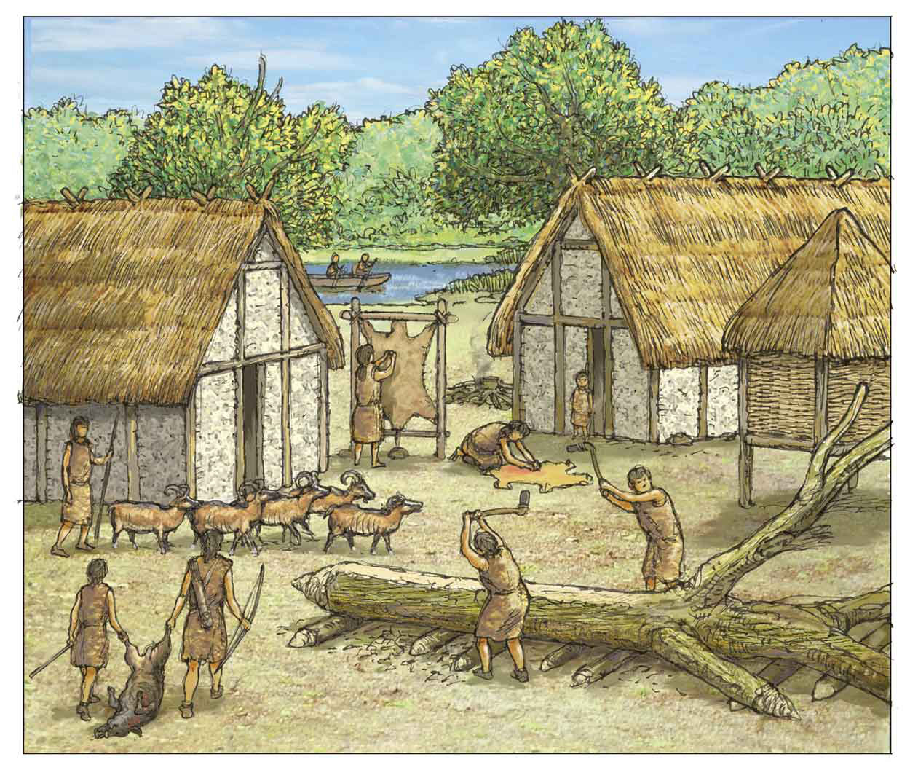
Oorzaken en gevolgen van de landbouwrevolutie
Een belangrijke oorzaak voor de landbouw-revolutie was het zachter worden van het klimaat. Granen en peulvruchten groeiden goed in dit milieu: leefomgeving.
Wilde planten en dieren ging men domesticeren: planten en dieren in dienst van mensen aanpassen. Vanaf 5000 v.C. werden dieren gebruikt voor bewerking van het land.
Door plant- en dierveredeling en technische vooruitgang stegen de opbrengsten, konden meer mensen worden gevoed en bleef de bevolking groeien.

Slide 5
De landbouwsamenleving 1/3
Door de landbouwrevolutie ontstond de landbouwsamenleving. Boeren waren geen nomaden meer en kregen een sedentaire leefwijze.
Door de natuur te onderwerpen konden ze in hun eigen levensonderhoud voorzien: elk dorp was daardoor autarkisch, zelfvoorzienend.
Grond werd voor boeren het belangrijkste bezit. Daarnaast bezaten ze ook huizen, werktuigen, kleding en andere producten van nijverheid.
landbouwsamenleving (agrarische samenleving):
maatschappij waarin mensen in dorpen leven van landbouw
sedentaire leefwijze: leven op een vaste woonplaats
autarkisch (zelfvoorzienend):
wanneer een groep mensen voor zichzelf zorgt
nijverheid: producten maken

Slide 6
De landbouwsamenleving 2/3
Sommige mensen kregen meer bezittingen dan anderen. Daardoor hadden ze meer aanzien en macht. Ouders gaven hun bezit en macht door aan hun kinderen. Daardoor groeide de sociale ongelijkheid.
Sommige boeren lieten mensen voor zich werken. Ook werden mensen slaaf.
aanzien: waardering, hoe belangrijk iemand wordt gevonden
macht: als je anderen kunt laten doen wat je wilt
sociaal: heeft te maken met
mensen en groepen in een samenleving
slaaf: iemand die het bezit is van een ander

Slide 7
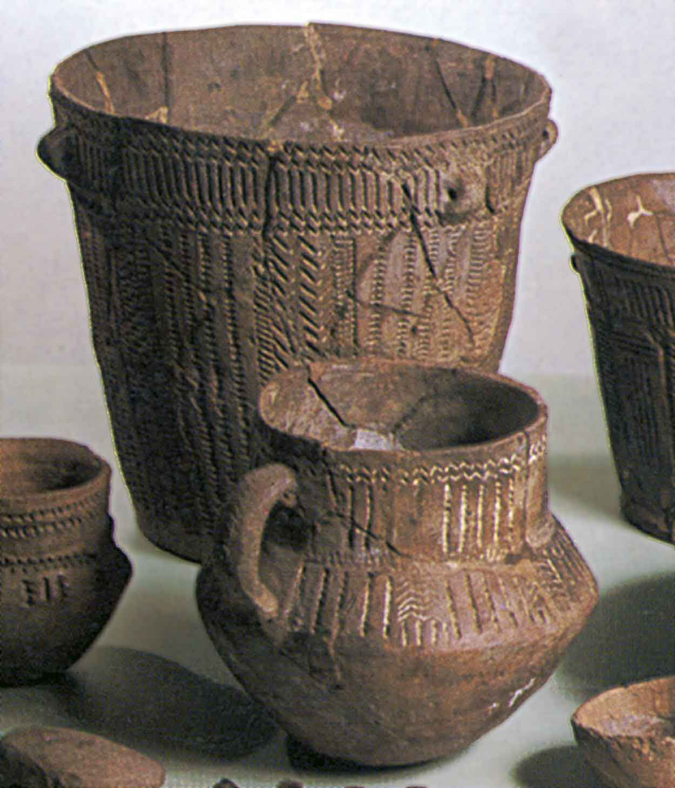
De landbouwsamenleving 3/3
De sociale ongelijkheid blijkt uit graven. Belangrijke families vereerden hun doden met gedenktekens. Hunebedden zijn voorbeelden van zulke monumenten: gedenktekens.
Prehistorische boeren gaven doden grafgiften mee voor hun bestaan in het hiernamaals: leven na de dood.
Het ontstaan van landbouw en landbouw-samenlevingen is een kenmerkend aspect van de tijd van jagers en boeren.

